Slide 1
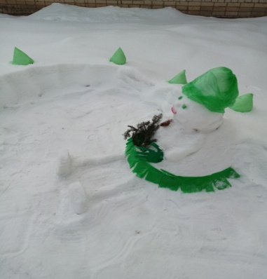
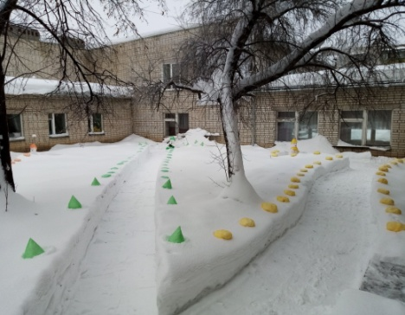
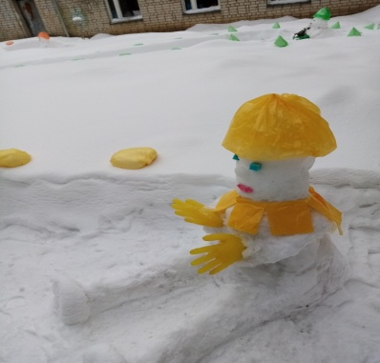
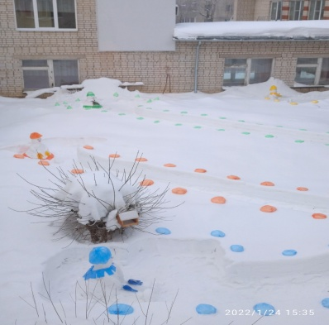
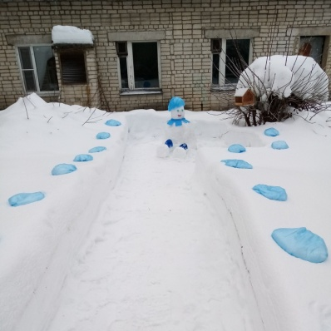
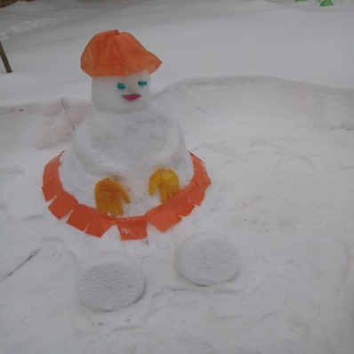
«Снежный городок Эколят»
Зима, лучшее время года – радость для всех детей. В нашем детском саду сооружен снежный городок Эколят. Его дружно строили педагоги, родители и воспитанники. Наши папы снегоуборочной машиной прокапывали лучи – дорожки. Воспитатели лепили героев, а дети придумывали шапочки и перчатки героям.
Городок построен в виде четырех лучей. В конце каждого луча живут сказочные герои – друзья и защитники Природы: Умница, Шалун, Тихоня и Ёлочка. Все дорожки размечены цветными льдинками. Веселые Эколята создали для детей лабораторию. В гостях у Шалуна дети измеряют глубину снега. Умница помогает измерять температуру воздуха и снега, а еще горячих детских ладошек. Тихоня расположился около куста. Ребята повесили на куст кормушку и наблюдают, какие птицы прилетают полакомиться угощениями. А к Елочке дети наперегонки катают друзей на санках. Ребятам очень полюбился городок Эколят.

